Slide 1
Anunaki sa planete Nibiru
Zaharije Sitchin

Slide 2
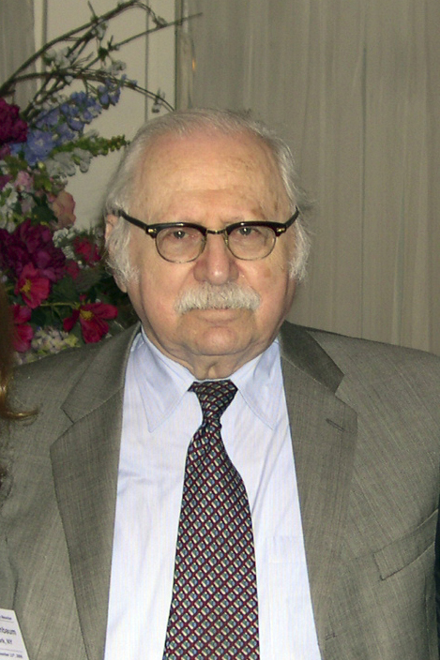
Jevrejin rođen u Bakuu, Azarbedjan, odrastao u Palestini i skoro ceo život od 1952 je živeo u Sjedinjenim Državama, gde je radio kao novinar i urednik novina (ili u transportnoj kompaniji).
Sam je naučio akadski i sumerski i počeo prevoditi tekstove glinenih ploča jer je odlučio da su profesionalni orijentalisti koji su ih proučavali pre njega pogrešno razumeli drevne tekstove.
Zaharija Sičin (11. jul 1920 - 09. oktobar 2010.)

Slide 3
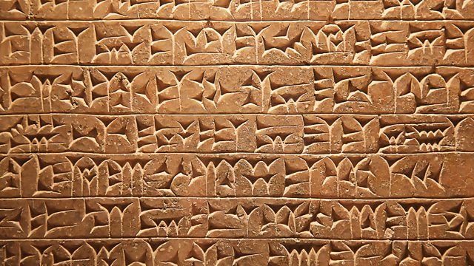
15,000 tableta je pronadjeno u kraljevoj biblioteci palate Arsurbanipal 1872

Slide 4
Sumerska civilizacija
Oblast oko dasnjeg Mosula, Erbila, sever Iraka
Asirska imperija
Rusevine: Niniva je bio kraljevski glavni grad Asirije
7 tableta je Prica o Gilgameshu
2100 pre hrista
A potop i Noja pominje 2000 godina pre biblije

Slide 5
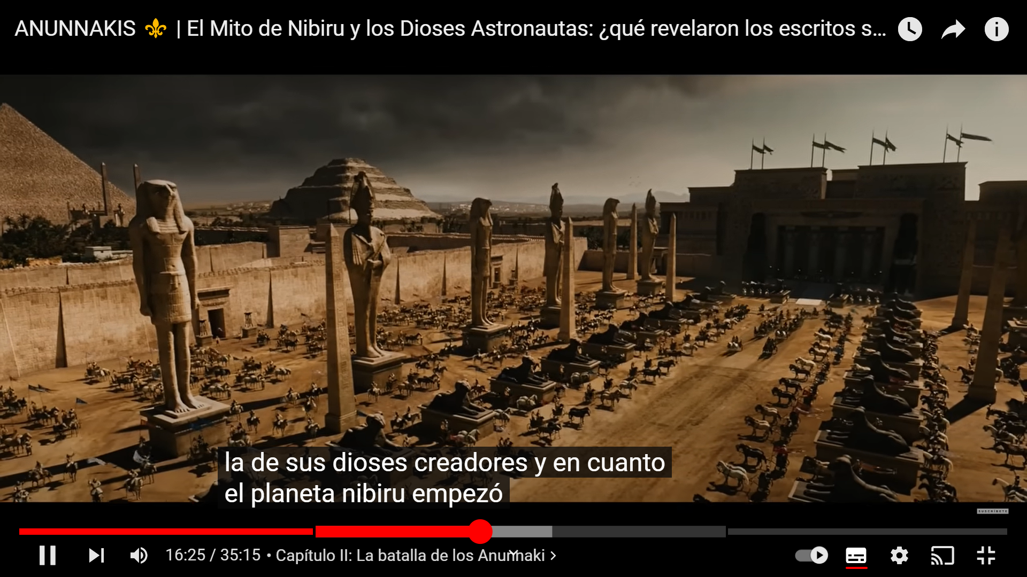

Slide 6
By Mason, William Albert, 1855-1923 - This file has been extracted from another file, Public Domain

Slide 7
1950 godina
Pojavljuje se Zaharije
Prevodi tablete i pise od tada 17 knjiga
Pre 445,000 godina planeta Nibiru imala rupu u ozonskom omotacu i trebalo je zlatnom prasinom da se zaustavi kataklizma pa je Anu poslao istrazivace po celom kosmosu da trazi zlato
Na zemlji su jednoj zenskoj Anunaki implantirali modifikovan DNK od majmuna i stvorili radnike da kopaju zlato

Slide 8
U skoli – prica Zaharije
Jednog dana, čitali smo u Glavi VI da je Bog rešio da uništi čovečanstvo u Velikom potopu, a da su tada na Zemlji obitavali „sinovi Božji“, koji su se ženili kćerima čovečijim. U hebrejskom originalu, oni su nazvani Nefilim; učitelj je objasnio da to znači „divovi“; međutim, ja sam imao prigovor na to: zar doslovan prevod tog imena ne glasi „oni koji su bili bačeni dole“, koji su se spustili na Zemlju? Dobio sam ukor

Slide 9
Veliki uspeh knjige

Slide 10
Bozanstvo Anu
Bog neba (svemocni i sveznajuci)
Zaljubio se u boginju zemlje
Bozija deca (od boga Anu) su Anunakis
Oni su vladali zemljom, a Anu nebom
I oni su stvorili ljudski rod
Vladar/bog Marduk je davao instrukcije Anunakima sta da rade

Slide 12
Pojava čovekovih predaka - majmuna danas se datira u vrijeme prije zapanjujućih 25.mil godina. Otkrića u Istočnoj Africi otkrivaju prijelaz u čovjekolike majmune (hominidi) prije 14.mil godina. Otprilike 11.mil godina kasnije pojavio se prvi majmun-čovjek kojeg se može uvrstiti pod nazivnik Homo.
Prvi kojeg se zaista može smatrati čovjekolikim - napredni australopitek -živio je u istim dijelovima Afrike prije otprilike 2.mil godina. Trebalo je proći još milijun godina da bi se pojavio Homo erectus. Konačno, 900.000 godina kasnije pojavio se prvi primitivni čovjek; nazvan je Neandertalac po mjestu gdje su prvi puta pronađeni njegovi ostaci.
Unatoč vremenskom razmaku od više od 2.mil godina koje dijele naprednog australopiteka i neandertalca, oruđa ovih dviju skupina (oštro kamenje) bila su praktički slična: a i njihovi pripadnici (kako vjerujemo da su izgledali) jedva da su se razlikovali. (sl.1)

Slide 13
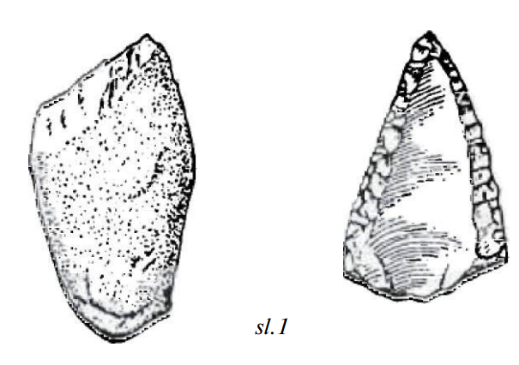
Alat
I onda, odjednom i neočekivano, prije nekih 35.000 godina pojavila se, praktički niotkuda, nova ljudska rasa - Homo sapiens (mudri čovjek), i zbrisala neandertalca s lica Zemlje. Ovi moderni ljudi, nazvani kromanjonci, bili su do te mjere slični nama, da bi se, obučeni u modern odjeću poput naše, lako izgubili u gužvi bilo kojeg evropskog ili američkog grada.
Zbog veličanstvene pecinske umjetnosti koju su stvorili, isprva su ih nazivali pecinskim ljudima. Ustvari, oni su slobodno lutali Zemljom, jer su znali da grade skloništa i kuće od kamenja i životinjskih koža gdje god bi se kretali.

Slide 15
smrti, a možda čak i života posle smrti.
Misterioznom i neobjašnjivom pojavom kromanjonca zagonetka se još više iskomplikovala. Naime, nalaženjem još ostataka modernog Čoveka (na lokalitetima medu kojima su Svonskomb, Štajnhajm i Montmarija), postalo je očigledno da je kromanjonac potekao od još starijeg Homo sapiensa koji je živeo u zapadnoj Aziji i severnoj Africi, nekih dvesta pedeset hiljada godina pre kromanjonca.
Pojava modernog Čoveka jedva sedamsto hiljada godina posle Homo erectusa i nekih dvesta hiljada godina pre neandertalskog pračoveka apsolutno je nezamisliva. Takođe je jasno da Homo predstavlja tako ekstremno skretanje iz sporog evolutivnog procesa da su mnoge naše karakteristike, kao što je sposobnost govora, totalno nepovezane s ranijim primatima.

Slide 16
Zakljucak?
Istaknuti autoritet na tom području, profesor Theodosius Dobzhansky (Mankind Evolving), bio je posebno zbunjen činjenicom da se ovakav napredak dogodio za vrijeme Ledenog doba, što je bilo najnepovoljnije vreme za razvoj evolucije.
Istaknuvši da Homo sapiensu u potpunosti nedostaju neke od osobina prethodno poznatih tipova, a da posjeduje neke koje se pre nisu pojavljivale, on je zaključio: "Moderan čovjek ima mnogo usporednih fosilnih rođaka, ali nema predaka: stoga poreklo Homo sapiensa predstavlja zagonetku."

Slide 17
Kako to da su se preci modernog čovjeka pojavili prije otprilike 300.000 godina, umjesto 2.000.000 ili 3.000.000 godina u budućnosti, kako bi trebalo biti da su slijedili dalji evolucijski razvoj? Jesmo li naseljeni na Zemlju sa nekog drugog mjesta, ili su nas stvorili bogovi, kao što tvrde Stari zavjet i drugi drevni izvori?
Sada znamo gdje je civilizacija započela (bliski istok) i kako se razvila. Pitanje koje ostaje bez odgovora je: Zašto? Zašto se civilizacija uopste pojavila? Jer, kako većina naucnika sada nezadovoljno priznaje, prema svim podacima Čovjek bi još uvijek trebao biti bez civilizacije.

Slide 18
Civilizacija?
Ne postoji očigledan razlog zbog kojeg bismo trebali biti civiliziraniji od primitivnih naroda u džunglama Amazone ili nedostupnim dijelovima Nove Gvineje.
Objašnjava se da ova plemena još uvijek žive u Kamenom dobu jer su bili izolirani? Izolirani od čega? Ukoliko su živjeli na istoj planeti kao i mi, zašto I oni nisu postigli ista znanja o znanosti i tehnologiji vlastitim snagama kao što mi navodno jesmo?
manje od 50.000 godina nakon pojave neandertalca mi šaljemo astronaute na Mjesec. Postavlja se očito pitanje: Jesmo li mi i naši Sredozemni preci zaista sami stvorili ovako naprednu civilizaciju?

Slide 19
Činjenice
223 gena koje je pronašao Konzorcij za sekvenciranje ljudskog genoma su bez potrebnih prethodnika na genomskom evolucijskom stablu.
Kasniji istraživači su tvrdili da se zaključak iz Konzorcijuma za sekvenciranje ljudskog genoma ne može izvesti zbog nedostatka sveobuhvatne baze podataka gena za poređenje.
Kasnije je pronadjeno 40 gena koji su preneseni sa prokariotskih organizama (kao sto su bakterije)
U svakom slucaju brkao je pojmove, bogove, imena…. Koristio kako mu odgovara

Slide 20
Planeta Nibiru kruzi oko sunca 3600 godina
Kada pridje blizu, gravitacija izazove potop
Noe je sacuvao DNK par od svake vrste I sacuvao faunu
Kada se sa nebesa Spustite na Zbor,
imat ćete prenoćište da vas sve prihvati.
Dat ću mu ime "Babilon"- Vrata Bogova.

Slide 21
2014 Palomar opservatorija
Sedna – planeta 11400 godina oko sunca
Samo neka civilazija moze da promeni orbitu oko sunca tako
Deveta planeta iza neptuna 5000 puta veca od Plutona
Posto je bilo drugo ledeno doba kad su dosli Anunaki, jedino toplo mesto je bilo izmedju Eufrata i Tigra

Slide 22
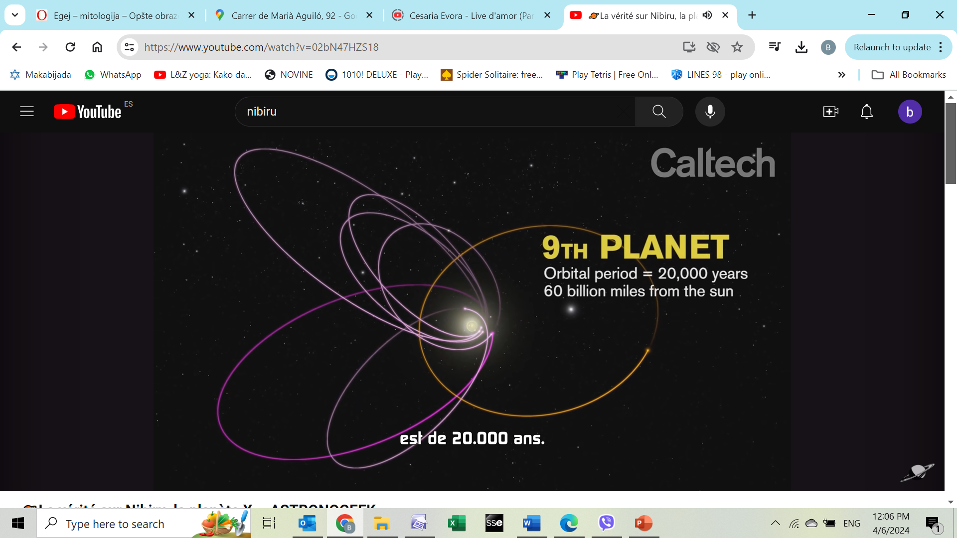

Slide 23
2016
Izracunata verovatnoca postojanja ogromne planete
Planeta Nibiru – deveta paneta
Ponovo se priblizava
Nije umeo da prevede sve reci pa je neke izmisljao

Slide 24
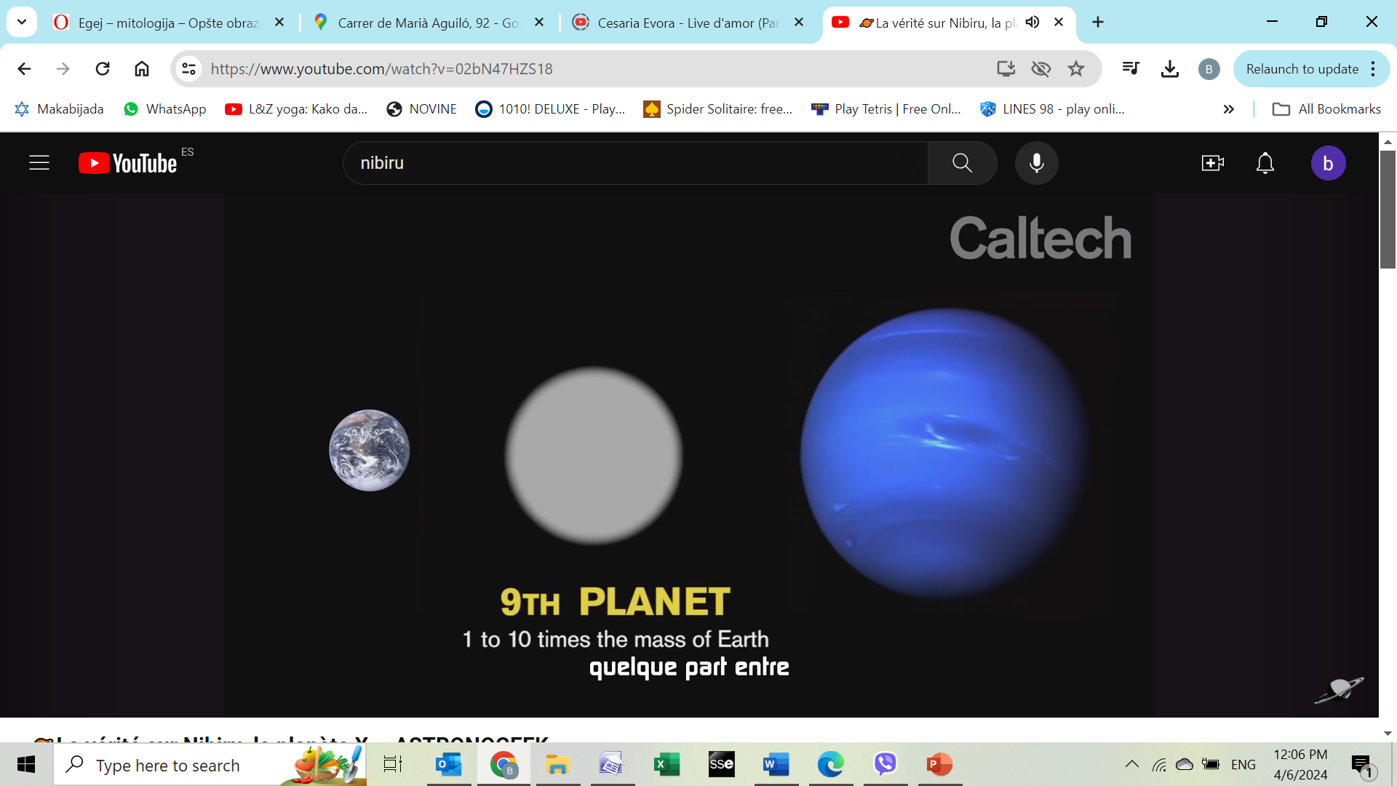
neptun

Slide 25
https://www.youtube.com/watch?v=Kyeagce71uU

Slide 26
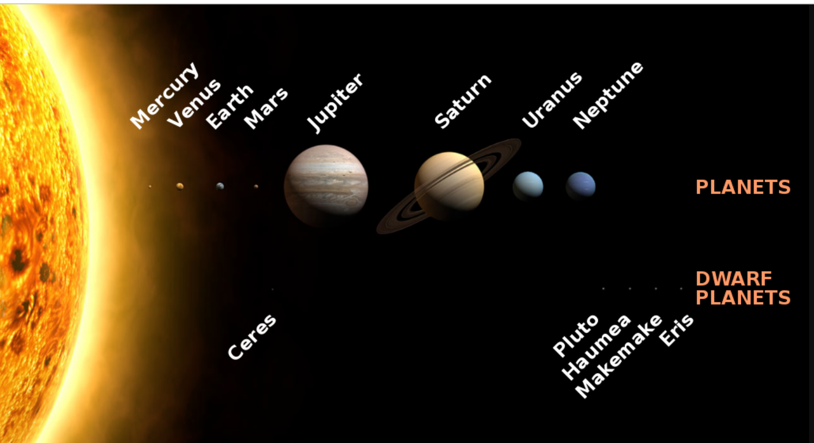

Slide 28
KRAJ
Ko hoce da cita
https://marjankogelnik.files.wordpress.com/2016/01/zecharia-sitchin_-_dvanaesti-planet.pdf

